Slide 1
SISTEMA DE CLÍNICA PSICOLÓGICA PSYSTEM
ALISSON SANTANA
JOSÉ ALEXANDRE BITENCOURT
TATIANA SANTANA
VAGNER ALCANTARA
WENDER DANTAS
Prof. Anderson Diniz Hummel

Slide 2

Introdução ao Negócio
Notes:
Neste slide falar:
Empresa com 2 anos de existência
Atualmente só composta pela psicóloga
Especializada em avaliação psicossocial e segurança do trabalho
Principais clientes: empreiteiras e empresas da construção civil.

Slide 3

O problema
Notes:
Consolidado do quadro de Problema.

Slide 4
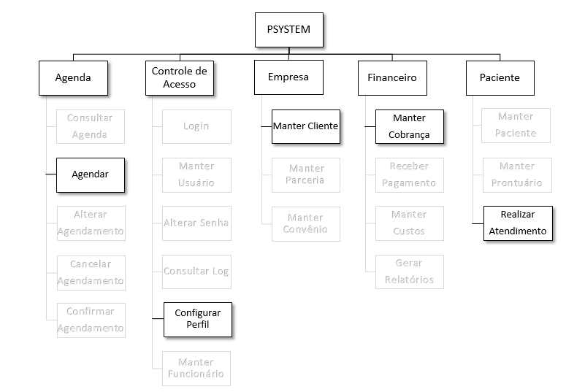
O Sistema
Notes:
Em evidência os casos de uso de cada subsistema que serão explorados na apresentação.

Slide 5
MÓDULO AGENDA
Vagner Alcantara

Slide 6
MÓDULO AGENDA
Consultar Agenda
Consultar agendamentos realizados e disponibilidade para novos agendamentos.
Agendar
Agendamento de serviços disponibilizados pela clinica.
Alterar Agendamento
Alterar serviços, datas e horários previamente agendados.
Cancelar Agendamento
Cancelamento de agendamentos.
Confirmar Agendamento
Confirmação de agendamentos.

Slide 7
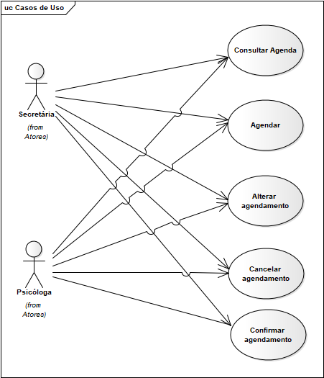
MÓDULO AGENDA

Slide 8
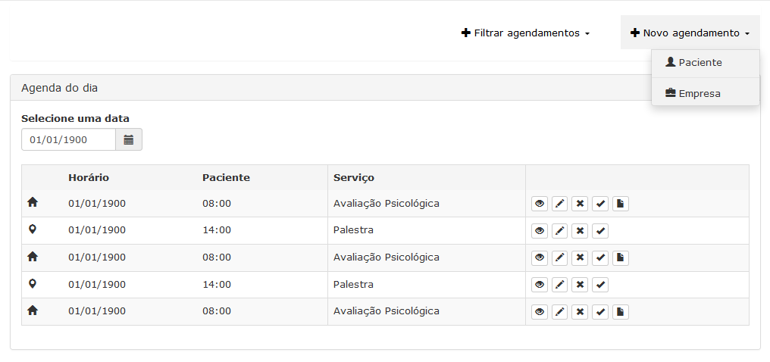
MÓDULO AGENDA

Slide 9
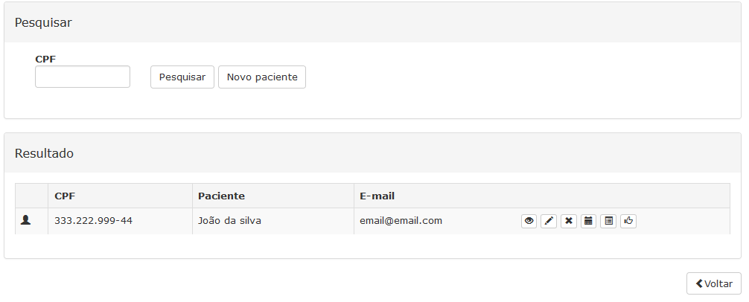
MÓDULO AGENDA

Slide 10
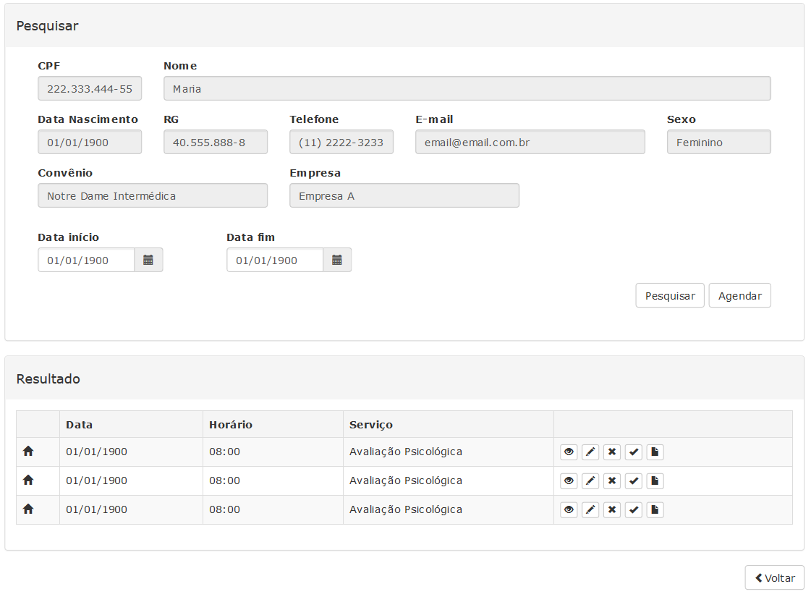
MÓDULO AGENDA

Slide 11
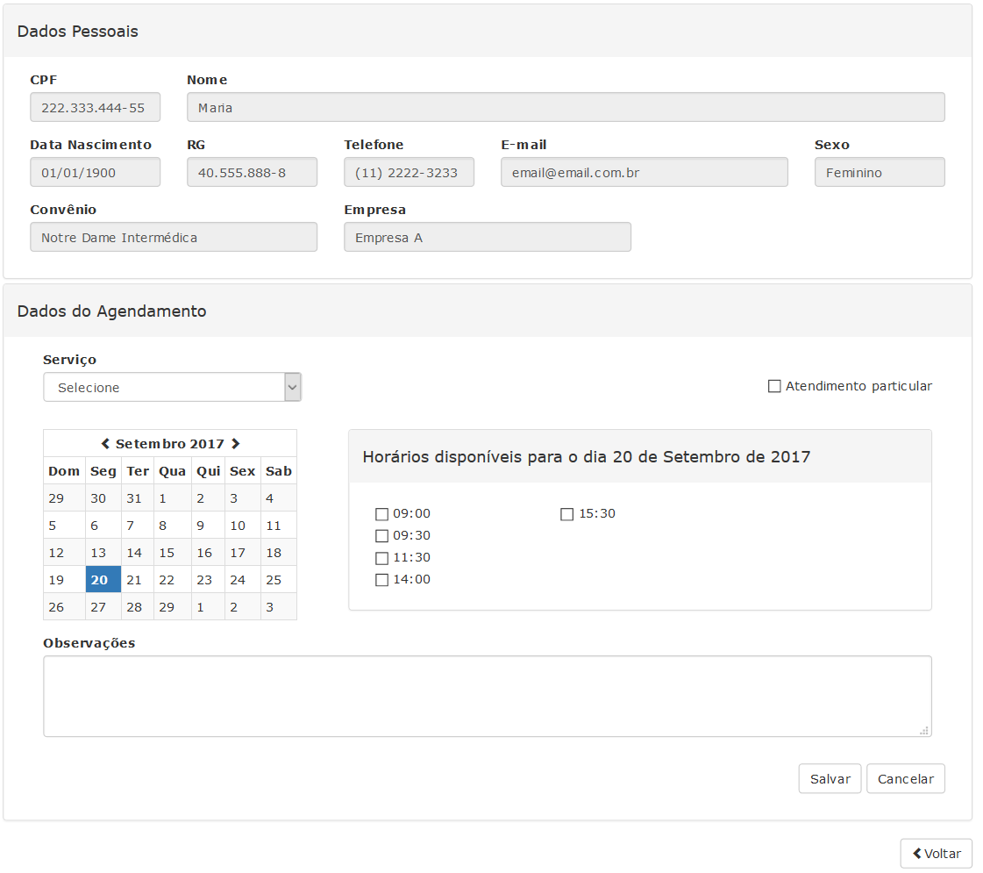

Slide 12
MÓDULO EMPRESA
Wender Dantas

Slide 13
MÓDULO EMPRESA
Manter Cliente
Permite a manutenção de cliente.
Manter Parceria
Permite a manutenção de parceria.
Manter Convênio
Permite a manutenção de convênio.

Slide 14
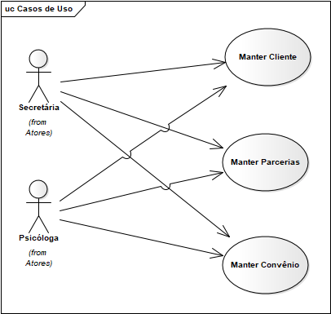
MÓDULO EMPRESA

Slide 15
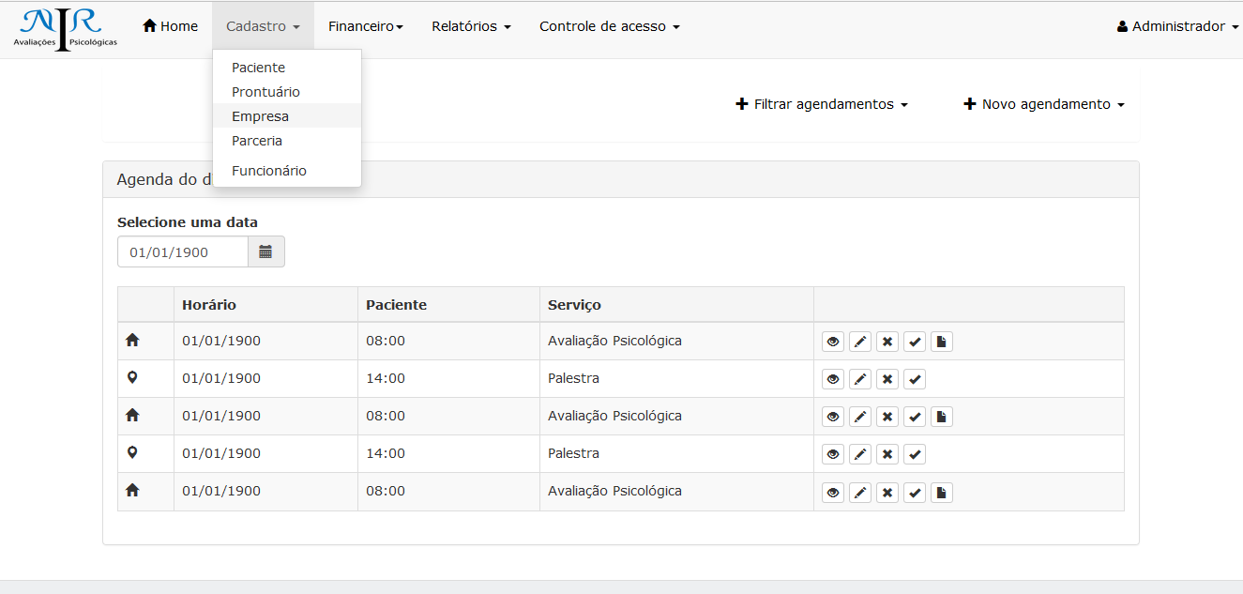
MÓDULO EMPRESA

Slide 16
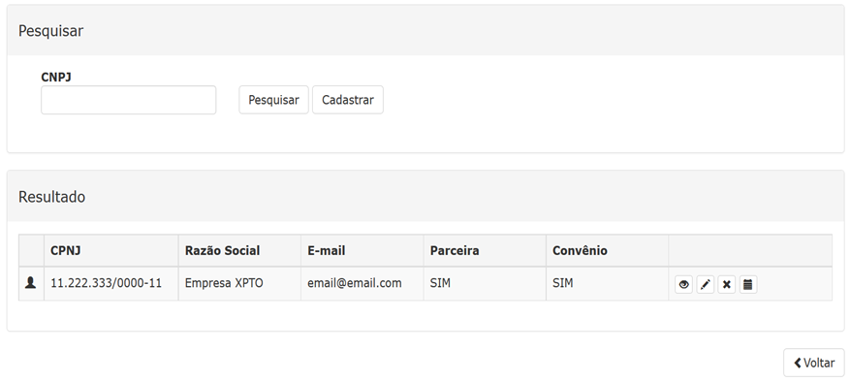
MÓDULO EMPRESA

Slide 17
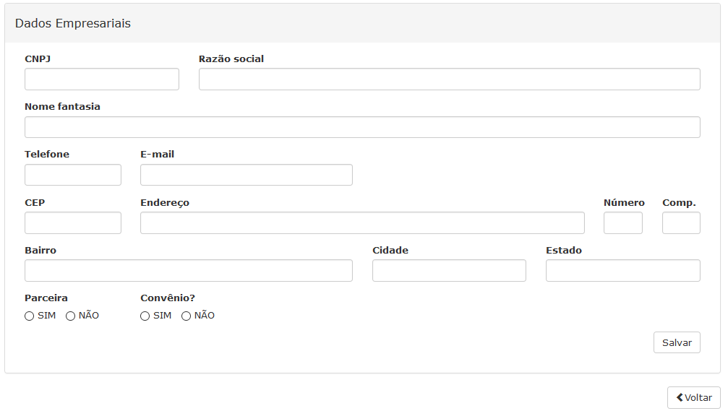
MÓDULO EMPRESA

Slide 18
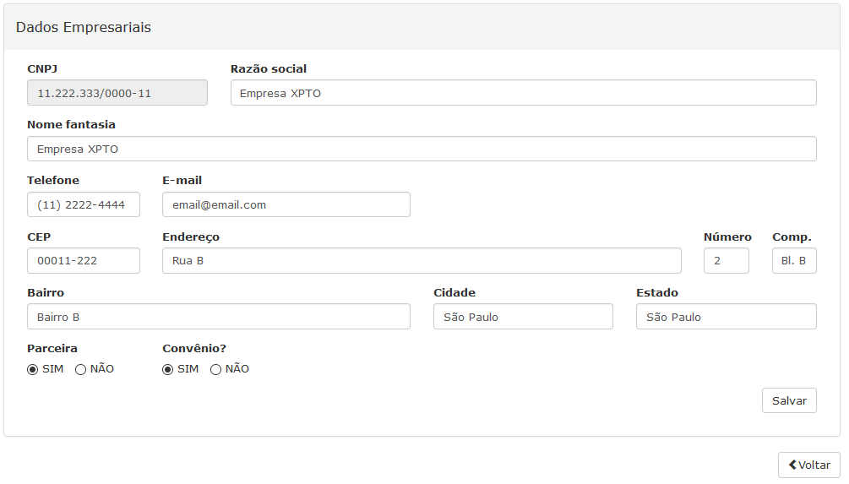
MÓDULO EMPRESA

Slide 19
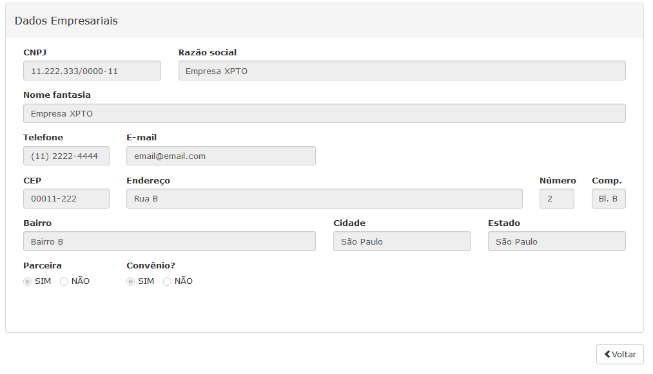
MÓDULO EMPRESA

Slide 20
MÓDULO FINANCEIRO
Alisson Santana

Slide 21
MÓDULO FINANCEIRO
Manter Cobrança
Permite a manutenção de cobrança.
Receber Pagamento
Registrar, pesquisar, visualizar, editar e deletar os pagamentos dos clientes por serviços prestados pela clínica.
Manter Custos
Permite a manutenção de custos da clínica.
Gerar Relatórios
Emitir relatórios por períodos, tipo de serviço prestado e por pagantes e devedores.

Slide 22
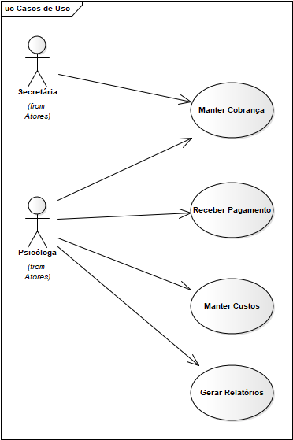
MÓDULO FINANCEIRO

Slide 23
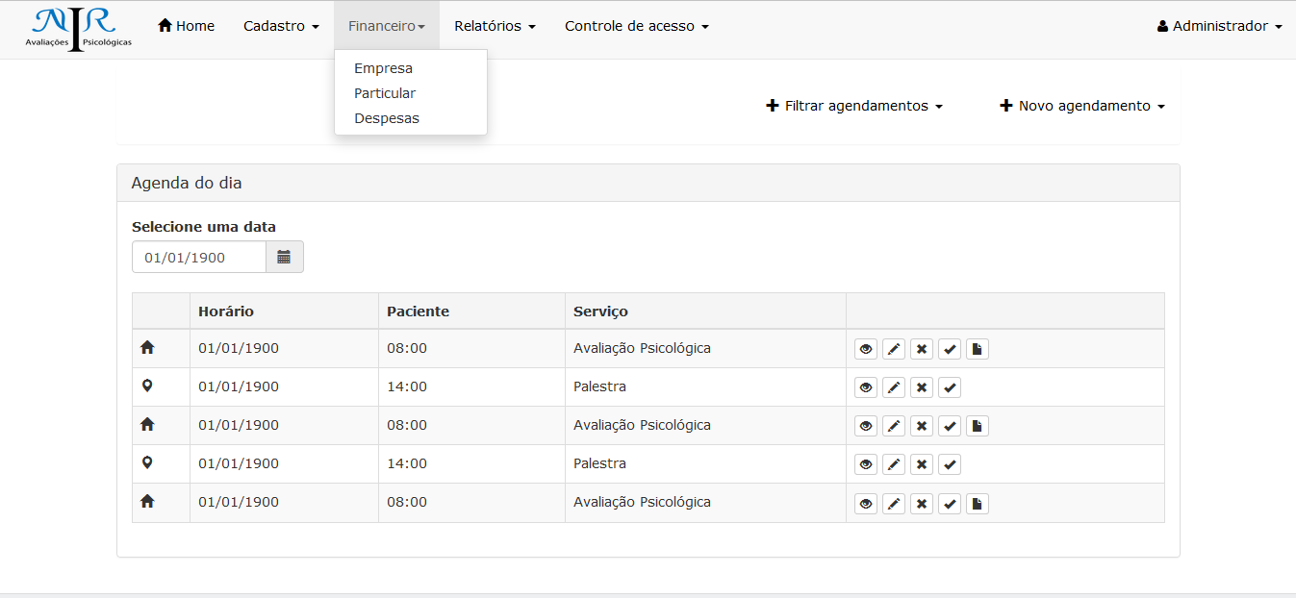
MÓDULO FINANCEIRO

Slide 24
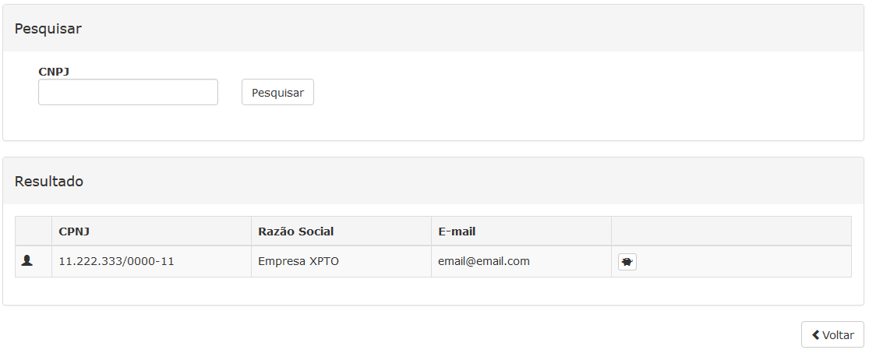
MÓDULO FINANCEIRO

Slide 25
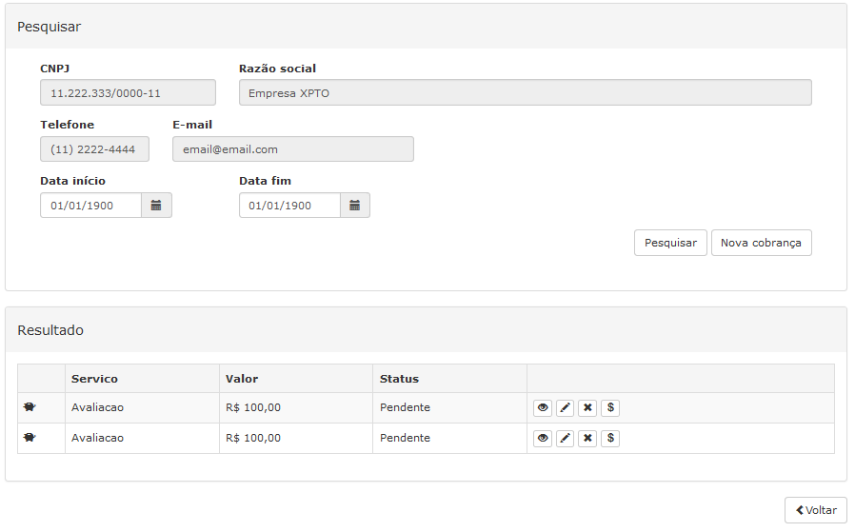
MÓDULO FINANCEIRO

Slide 26
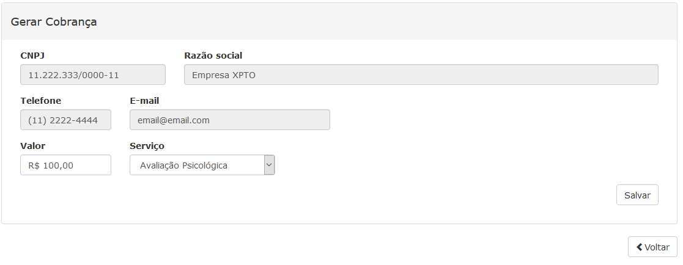
MÓDULO FINANCEIRO

Slide 27
MÓDULO PACIENTE
Tatiana Santana

Slide 28
MÓDULO PACIENTE
Manter Paciente
Permite a manutenção de paciente.
Receber Prontuário
Permite a manutenção de prontuário.
Realizar Atendimento
Realiza atendimento a partir de um agendamento confirmado.

Slide 29
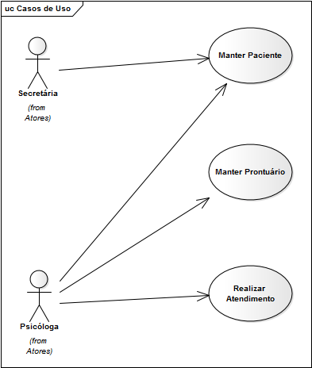
MÓDULO PACIENTE

Slide 30
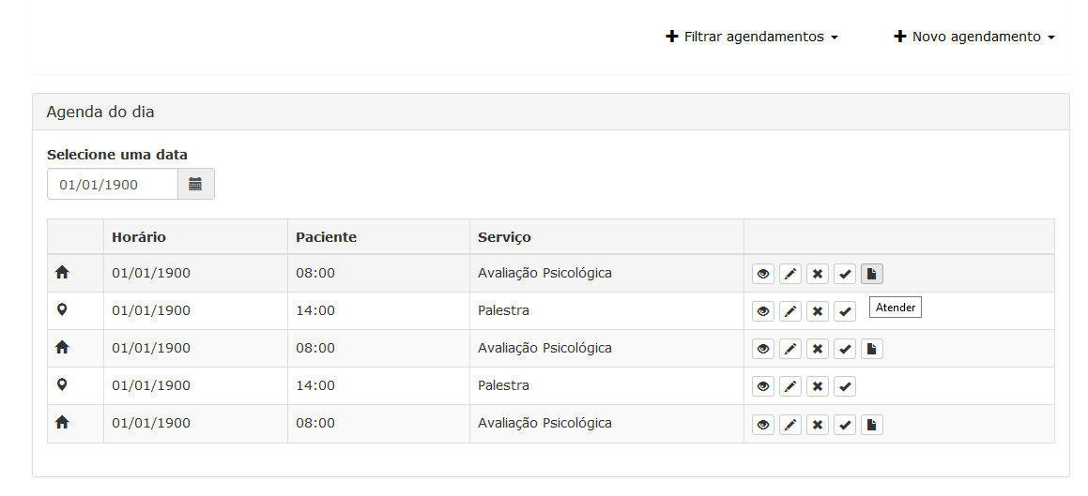
MÓDULO PACIENTE

Slide 31
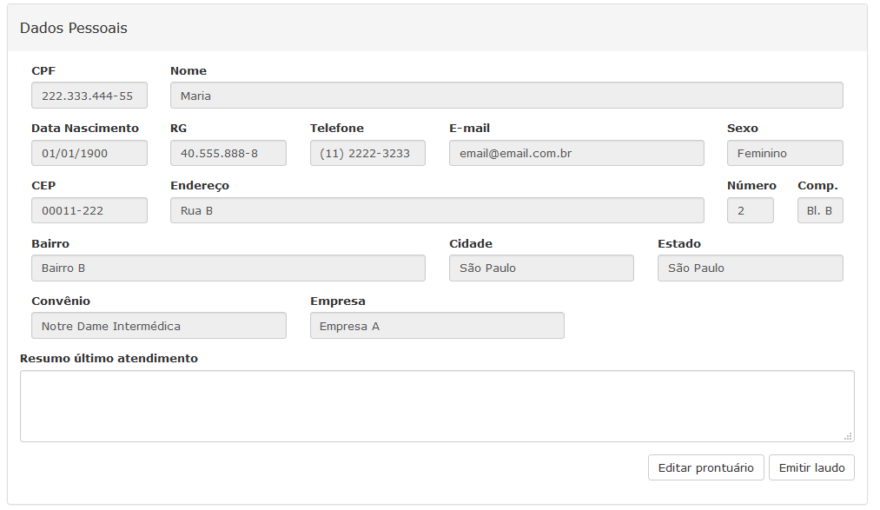
MÓDULO PACIENTE

Slide 32
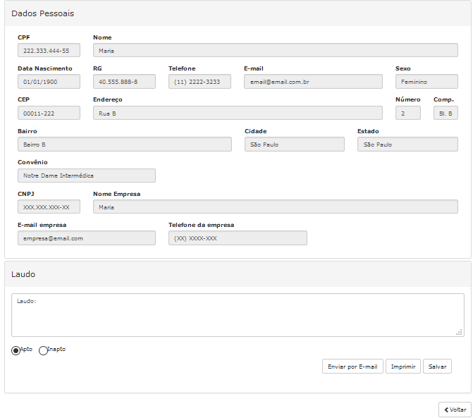

Slide 33
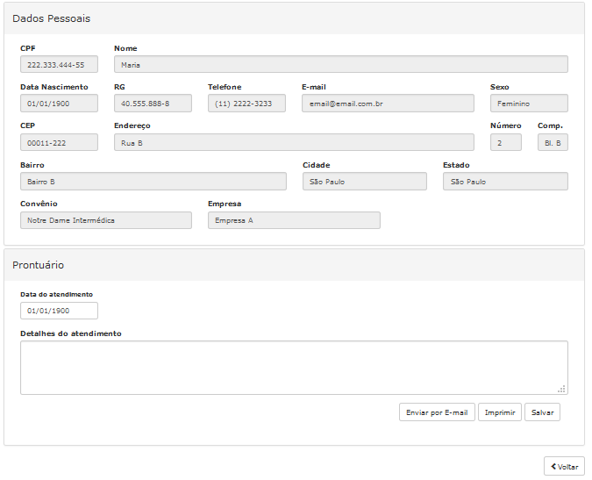
MÓDULO PACIENTE

Slide 34
MÓDULO CONTROLE DE ACESSO
Jose Alexandre Bitencourt

Slide 35
MÓDULO CONTROLE DE ACESSO
Login
Controla o acesso ao sistema através de autenticação do usuário que irá utilizá-lo.
Manter Usuário
Permite a manutenção do usuário.
Alterar Senha
Permite que qualquer usuário altere sua própria senha.
Consultar Log
Permite a consulta de logs gravados no sistema por período e tipo de informação.
Configurar Perfil
Permite disponibilizar ou excluir acesso à funcionalidades para um perfil de usuário.
Manter Funcionário
Permite a manutenção de funcionários da clínica.

Slide 36
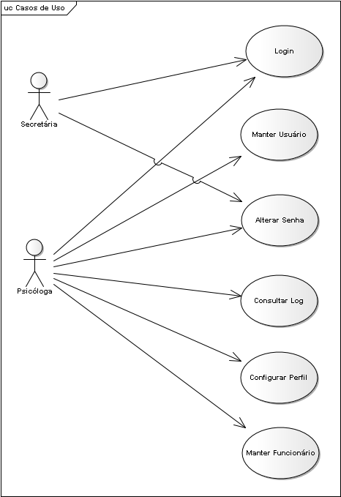
MÓDULO CONTROLE DE ACESSO

Slide 37
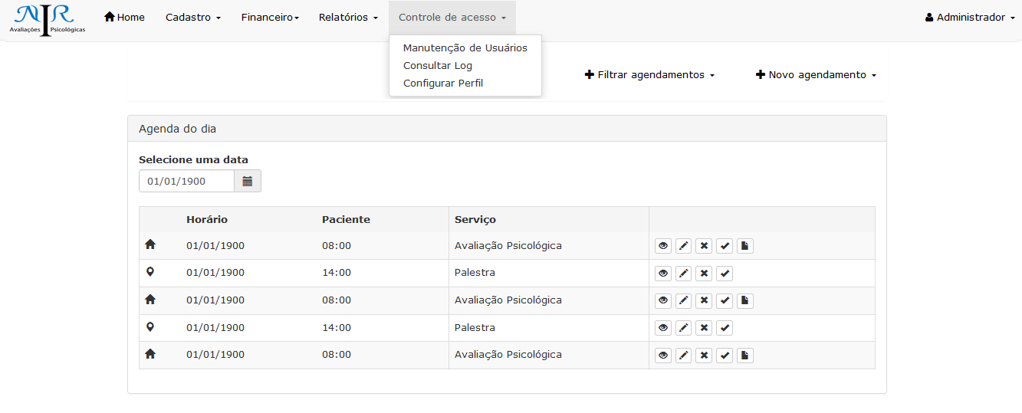
MÓDULO CONTROLE DE ACESSO

Slide 38
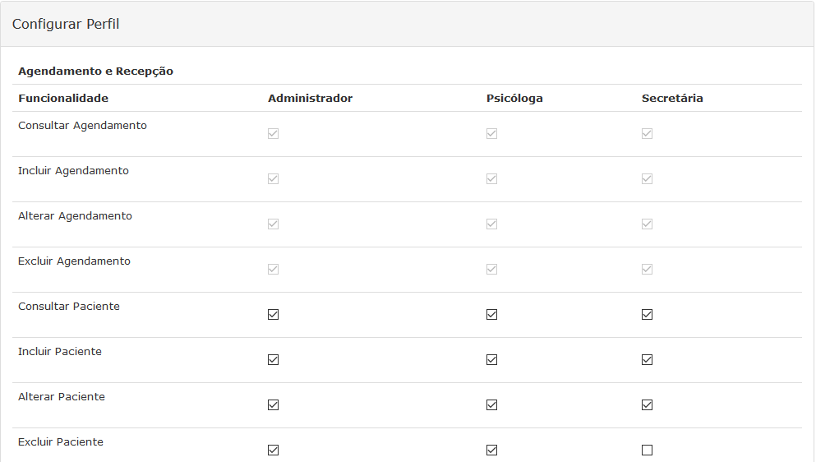
MÓDULO CONTROLE DE ACESSO

Slide 39
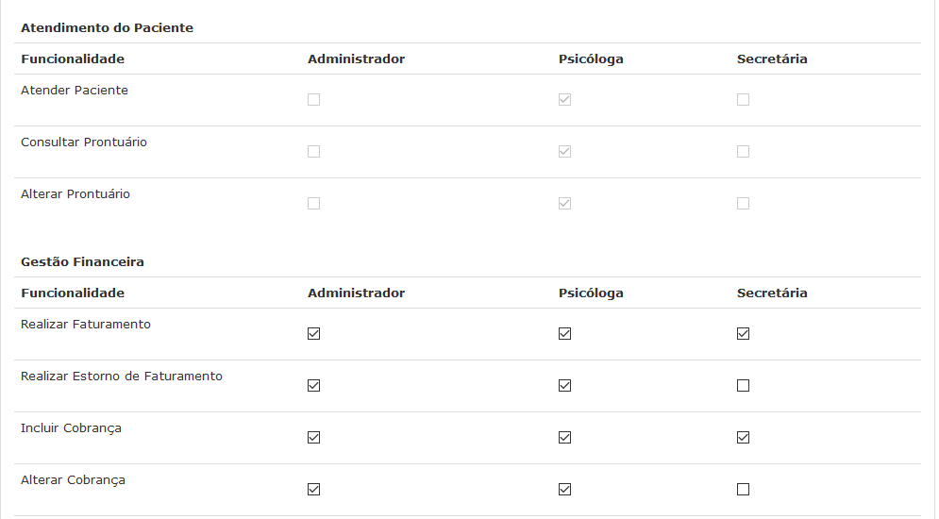
MÓDULO CONTROLE DE ACESSO

Slide 40
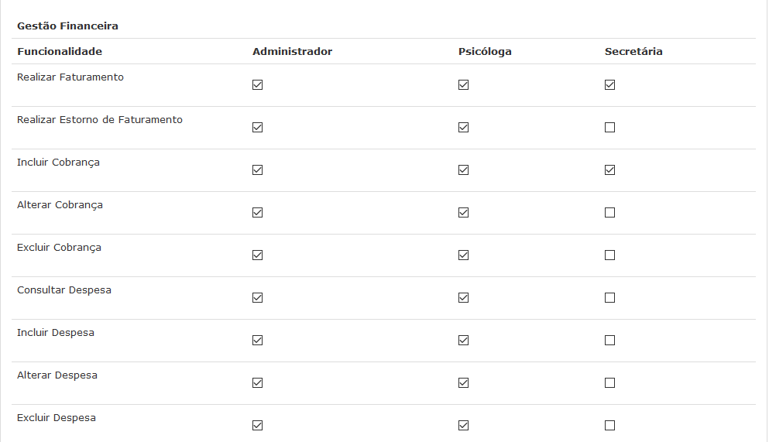
MÓDULO CONTROLE DE ACESSO

Slide 41
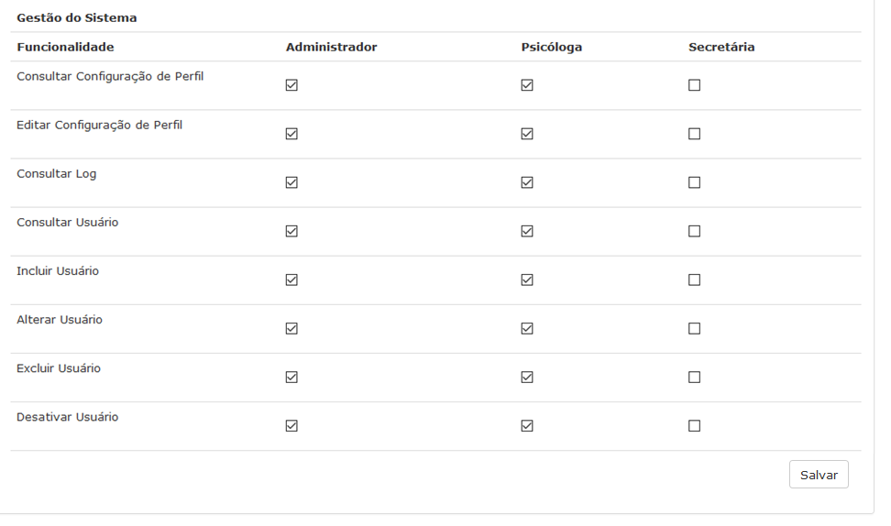
MÓDULO CONTROLE DE ACESSO

Slide 42

Próximos passos
Implementar o sistema.
Testar o sistema pronto.
Implantar o sistema.
Avaliar pós implantação do sistema.

Slide 43

Lições Aprendidas
Manter-se atento ao escopo inicial do projeto para que não sejam desenvolvidas funcionalidades que não terão utilidade ao negócio
Realizar as primeiras entregas somente com o que é essencial e trás valor ao negócio do cliente.

Slide 44
Obrigado!

